Slide 1
ירושלים
כאן- תאגיד השידור הישראלי
יולי | 2017

Slide 2
כאן ירושלמים
התאגיד יעמוד באופן מלא בהוראות החוק וישדר את עיקר שידוריו מירושלים לא יאוחר מתאריך 1.6.2018, י"ח בסיוון התשע"ח.

Slide 3
לוחות זמנים
עד 31.12.2017 אכלוס של שלוש קומות מתוך חמש: קומת מסדים, קומת ההנהלה והמטה, קומת הרדיו. אכלוס למעלה מ-50% מהשטח שלנו בבניין.
עד 1.6.2018 אכלוס של שתי הקומות הנוספות: קומת החדשות וקומת האולפנים.

Slide 4
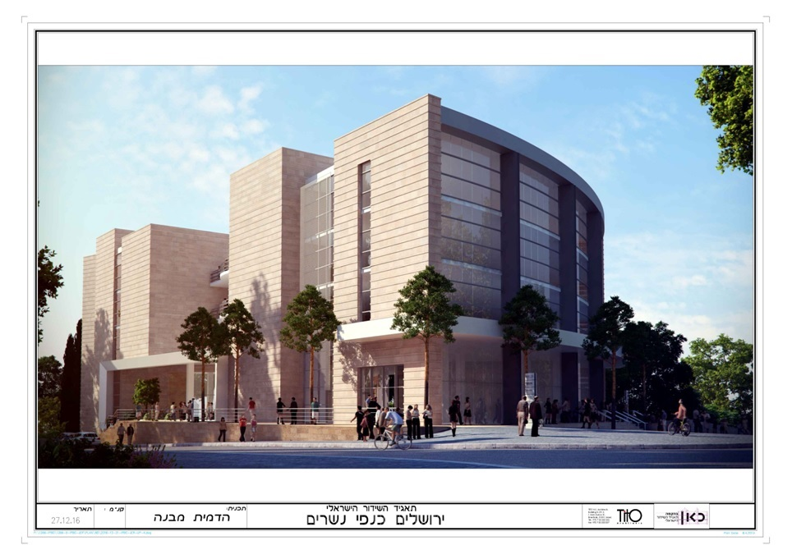
הדמיית משכן הקבע

Slide 5
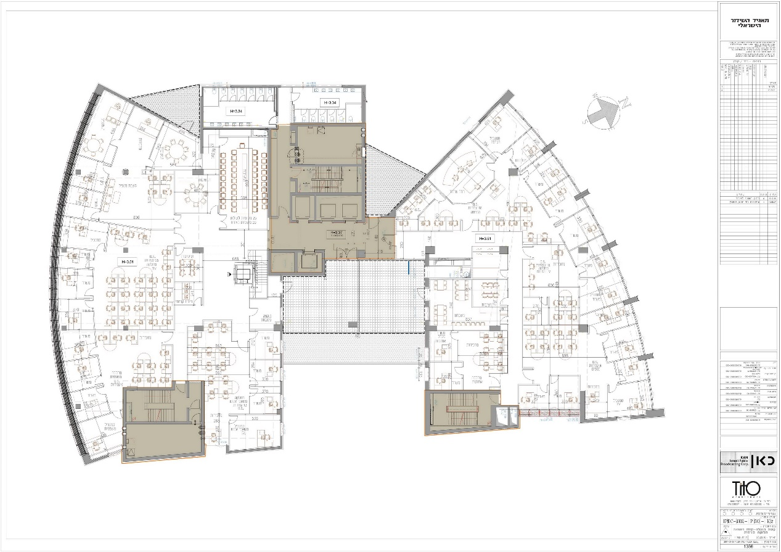
קומת ההנהלה

Slide 6
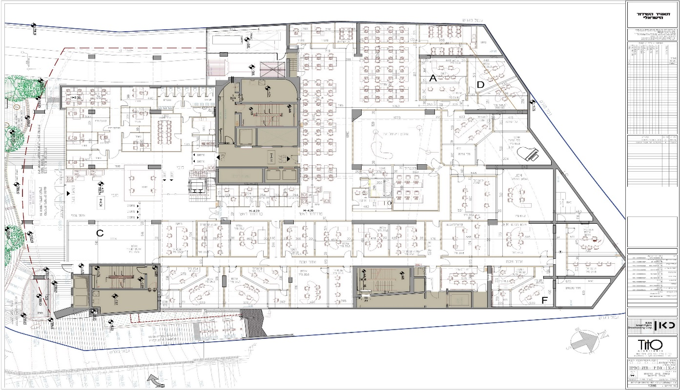
קומת הרדיו

Slide 7
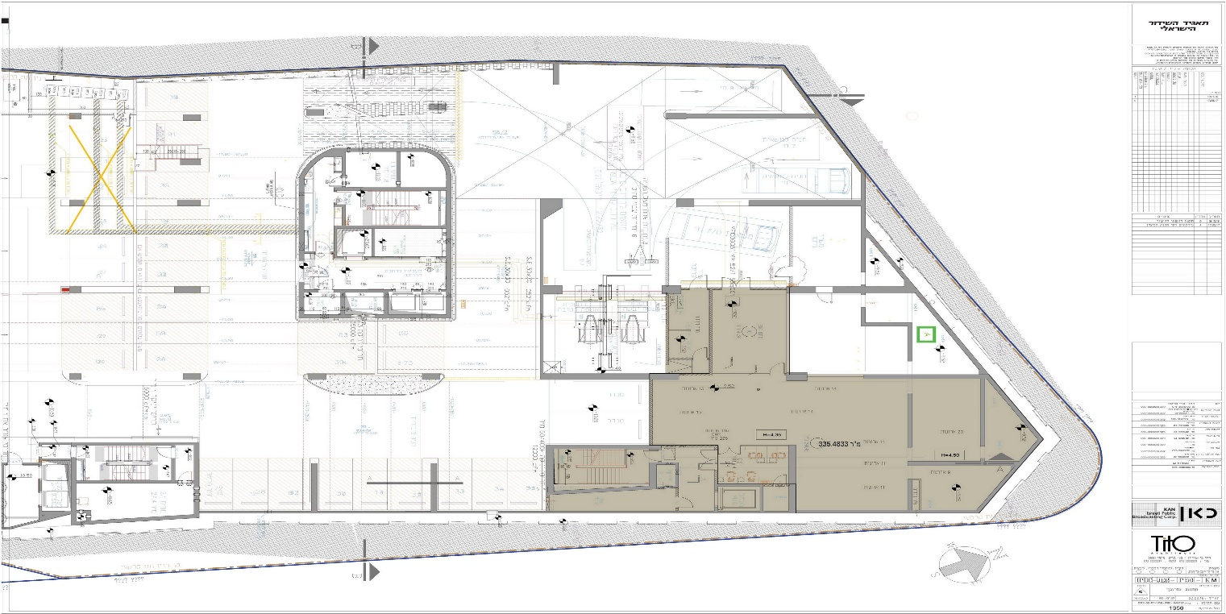
קומת מרתף- חדר מסדים

Slide 8
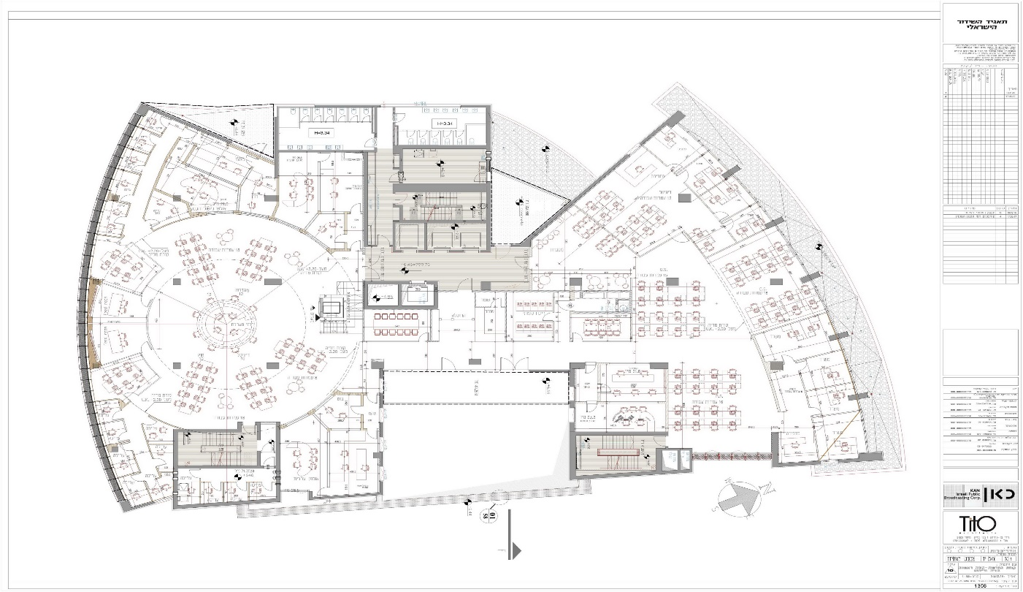
קומת החדשות

Slide 9
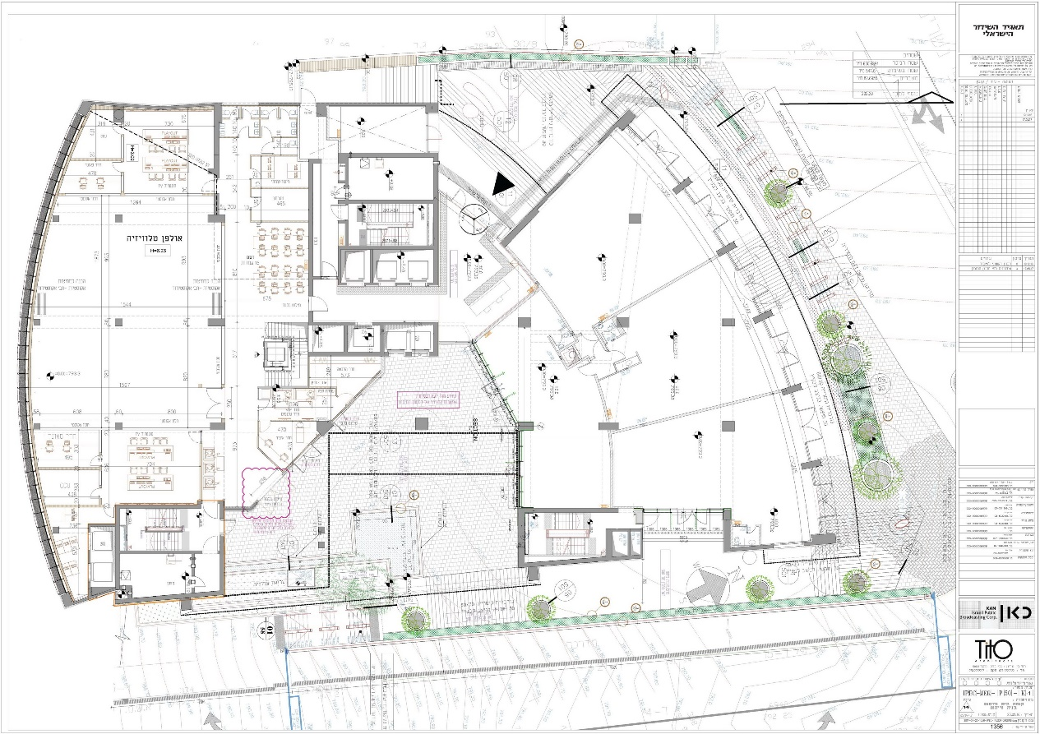
קומת אולפנים

Slide 10
סטטוס נכון לעכשיו
החל מ- 15.5.2017 (יום העלייה לאוויר), התאגיד משדר את מבזקי החדשות של קול ישראל מירושלים.
ישיבות מועצת התאגיד מתקיימות בירושלים.

Slide 11
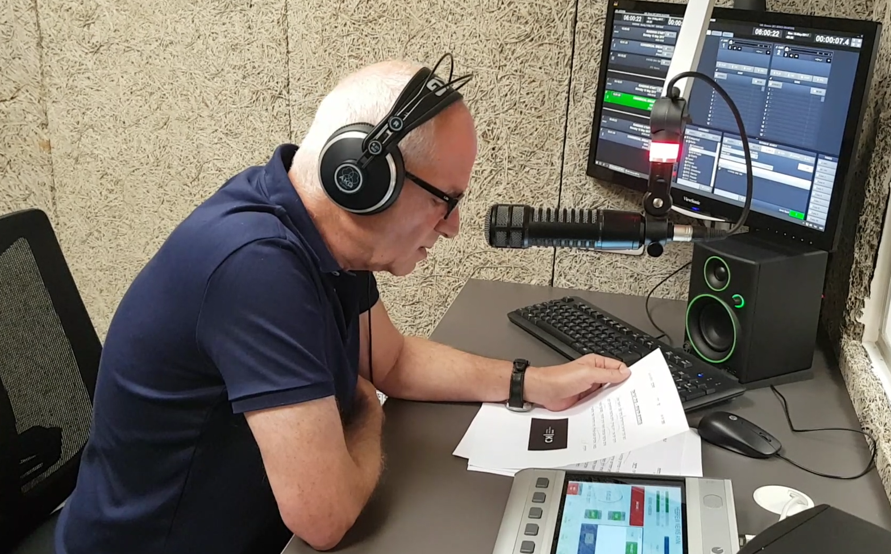
שידורי מבזקי החדשות קול ישראל מירושלים

Slide 12
כאן מתכוננים
נחתמו חוזים והתקשרויות: חברת ניהול פרויקטים; אדריכל ומעצבי פנים.
נרכש ציוד בלמעלה מ-20 מלש"ח ומושלמת ההיערכות הלוגיסטית.
עבודת האדריכלות נמשכת באופן רציף להבטחת העמידה ביעדים.

Slide 13
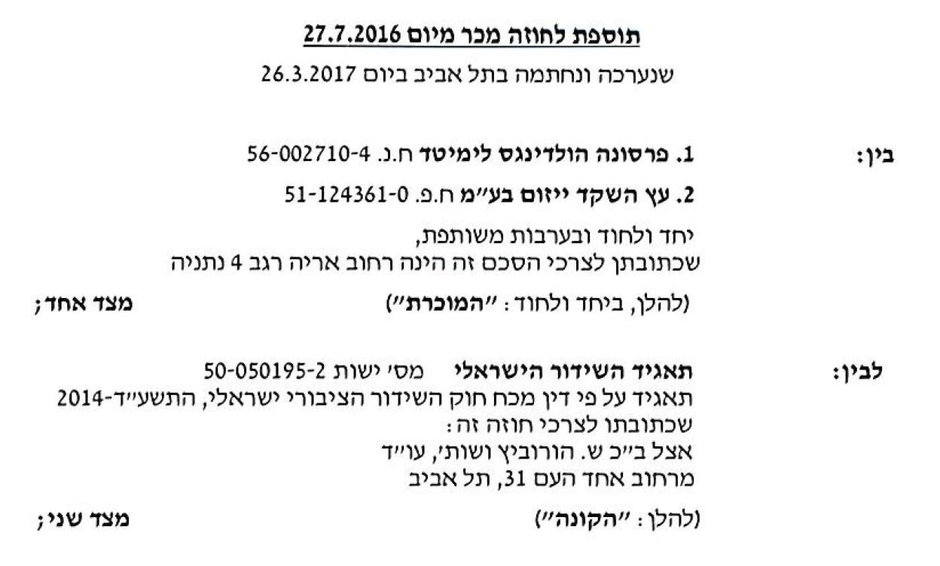
חוזה לרכישת הנכס בכנפי נשרים

Slide 14
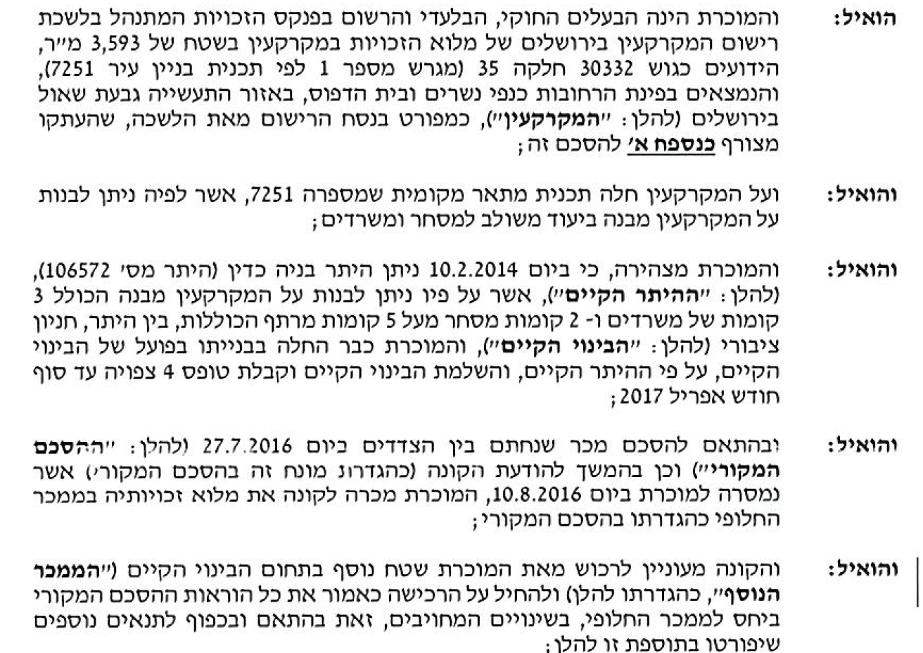
חוזה לרכישת הנכס בכנפי נשרים

Slide 15
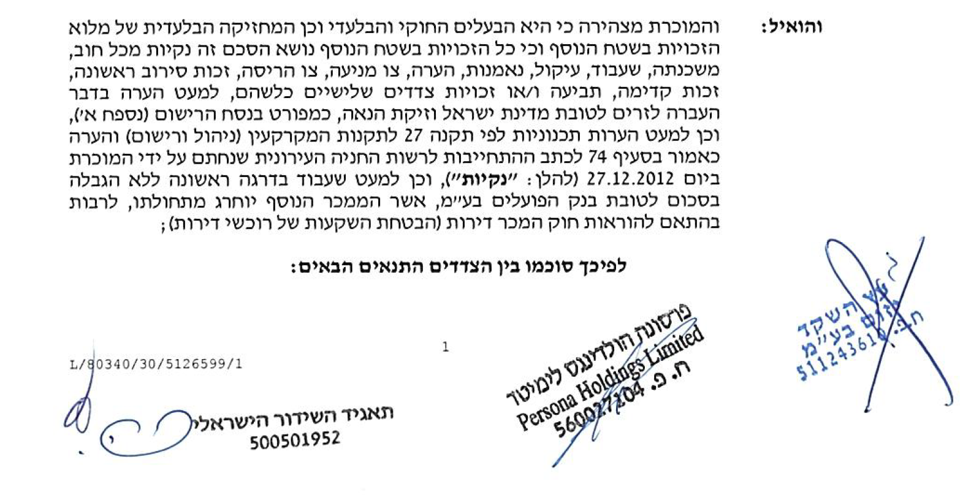
חוזה לרכישת הנכס בכנפי נשרים

Slide 16
שיתוף פעולה עם עיריית ירושלים
פגישות ושיחות עם הגורמים הרלוונטיים בעיריית ירושלים באופן רציף.
דיאלוג שוטף עם הרל"י.

Slide 17
אתגרים
מורכבות הפרוייקט
אישורים והיתרים
קשיים פיזיים בבניין
שינוי באפיון הצרכים ושינויי חקיקה שחייבו תכנון מחדש של הבניין

Slide 18
כאן נענים לאתגר
מונה מנהל פרוייקט לניהול ותכלול המעבר
מתבצע מעקב שוטף של המועצה על פרוייקט המעבר
שיתוף פעולה עם עיריית ירושלים והרל"י

Slide 19
תודה רבה
לשנה הבאה בירושלים

